Slide 1
Проект сбора и анализа данных
Разработали студенты группы ИВТ-221:
Круцких Никита и Сидоров Илья
Руководитель проекта: Куралесин В. В.

Slide 2
Целью работы является создание ПО для сбора и анализа данных
Задачи проекта:
Разработать скрипт для парсинга (сбора) данных
Разработать бота для анализа и использования данных
Разработать интерфейс для удобной настройки парсинга

Slide 3
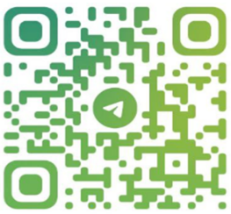
Переход на телеграмм бот
@BotParcing_bot

Slide 4
Принцип работы ПО
ПО можно разделить на три основные части:
Парсинг – сбор информации с веб-магазинов;
Телеграмм-бот – удобный способ использования собранной информации для любого пользователя;
Интерфейс администратора – интерфейс с основными настройками, который может использовать только человек, имеющий доступ к коду.

Slide 5
Средства реализации разработки
Языком программирования был выбран Python, и среда разработки PyCharm.
В качестве СУБД использовалась MySQL.
Для автоматического запуска парсинга был использован GitHub.

Slide 6
Ключевые используемые библиотеки
BeautifulSoup – работа с html-кодом сайтов
Selenium – работа с браузером
Telebot – разработка телеграм-бота
Tkinter – создание интерфейса администратора
MySQL connector – работа с СУБД MySQL

Slide 7
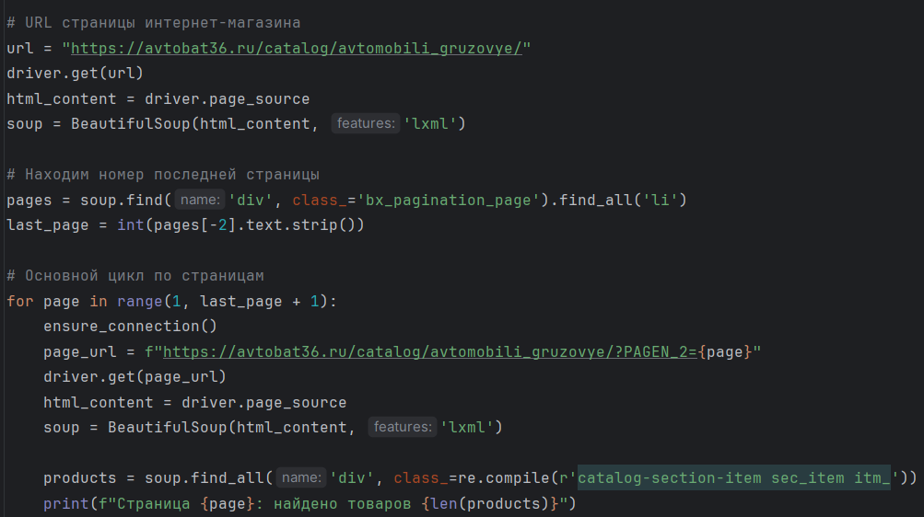
Код парсинга
Подготовка ко сбору информации

Slide 8
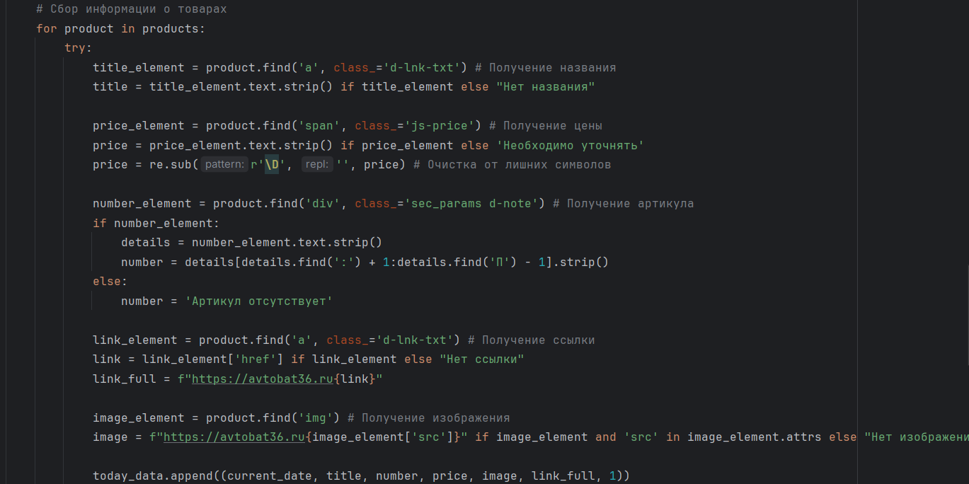
Код парсинга
Сбор информации о товарах

Slide 9
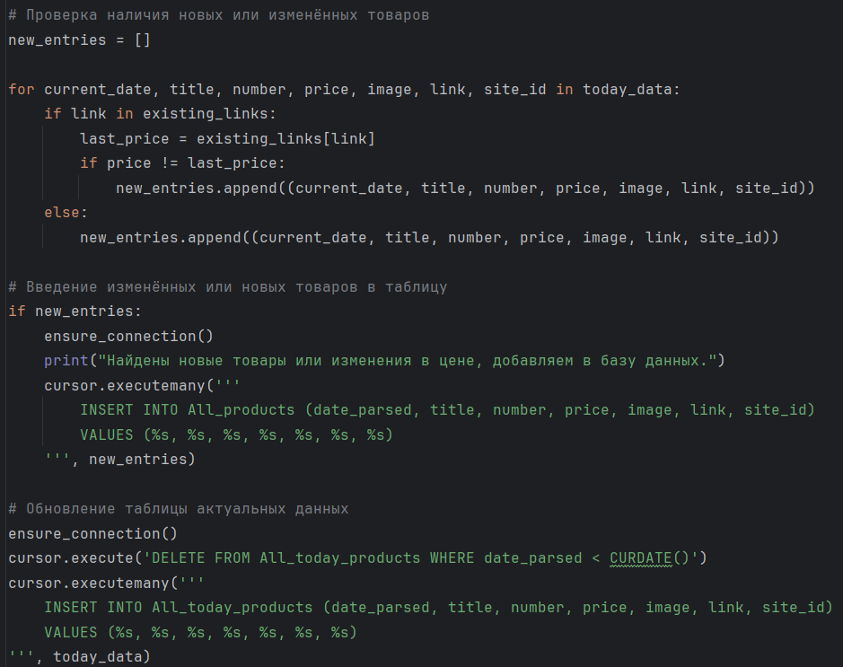
Код парсинга
Обновление базы данных

Slide 10
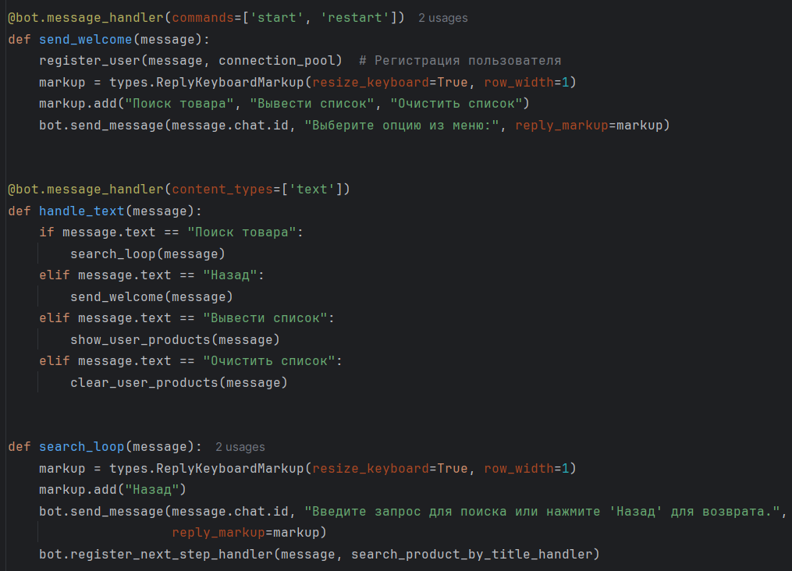
Телеграм-бот
Пример создания кнопок и реакции на нажатия

Slide 11
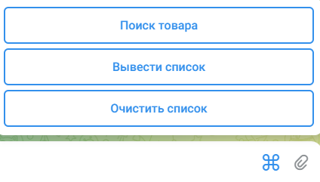
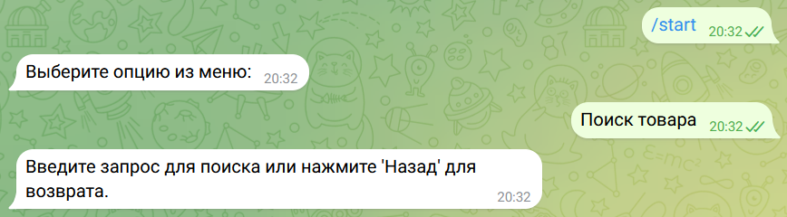
Телеграм-бот
Вид кнопок
Работа кнопок

Slide 12
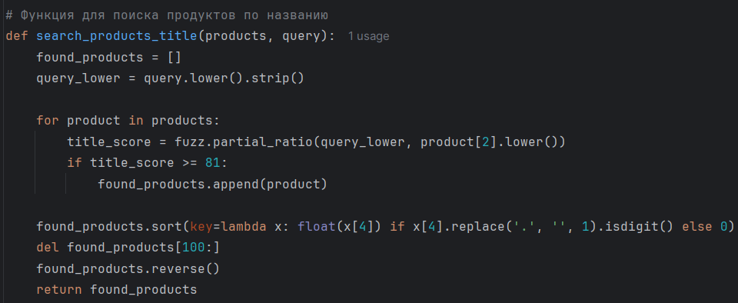
Телеграм-бот
Поиск товара по запросу пользователя

Slide 13
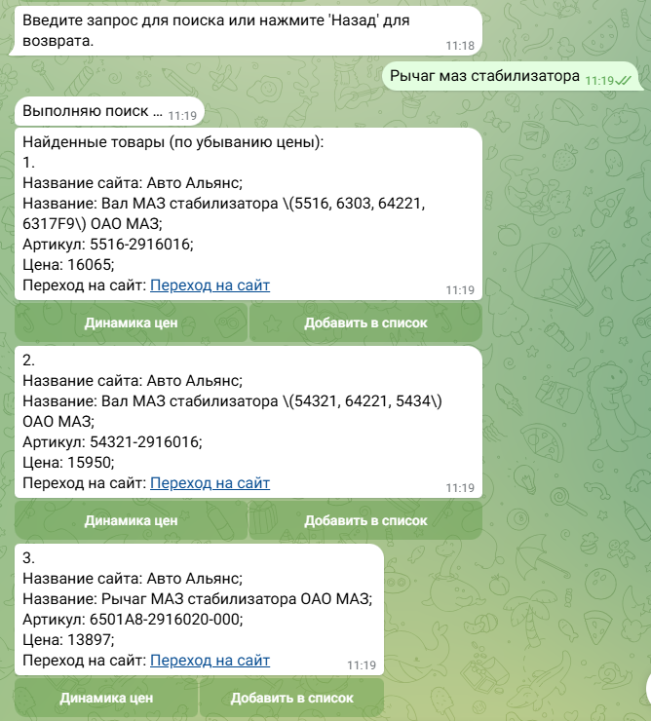
Телеграм-бот
Поиск товара

Slide 14
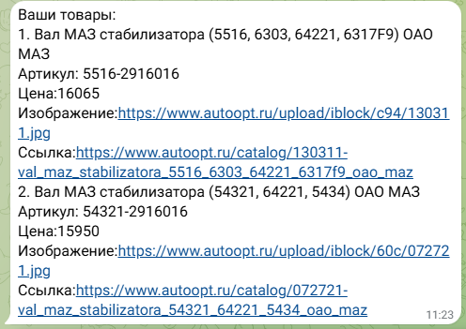
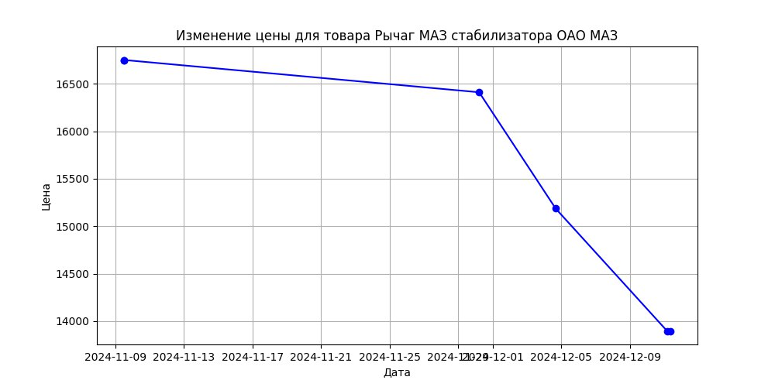
Телеграм-бот
Список товаров
Динамика цены

Slide 15
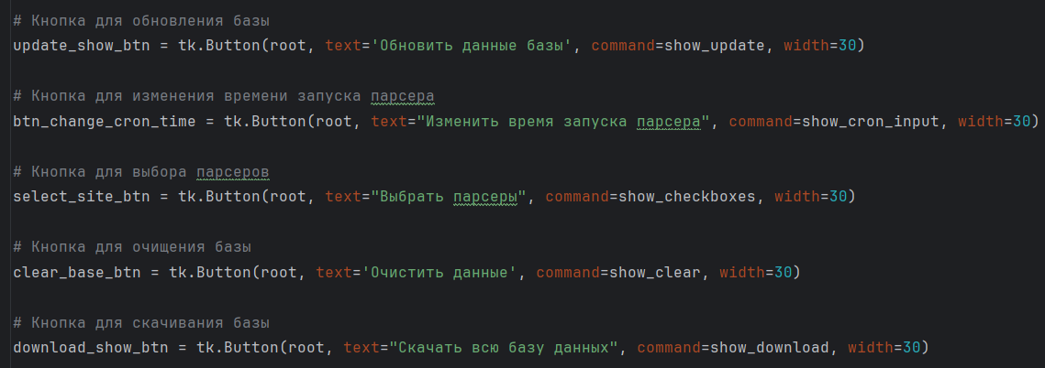
Интерфейс администратора
Создание кнопок

Slide 16
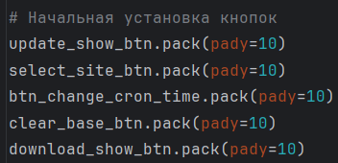
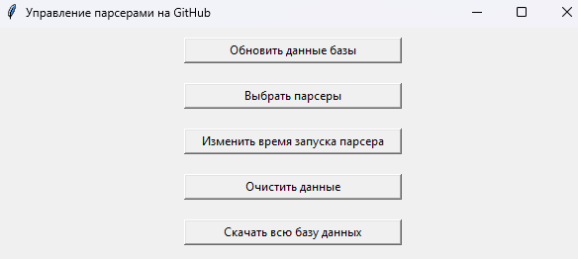
Интерфейс администратора
Показ кнопок
Главное меню интерфейса

Slide 17
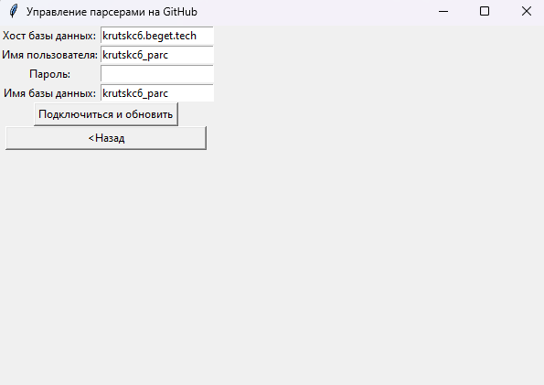
Интерфейс администратора
Функция для смены базы данных на другую без необходимости редактировать код

Slide 18
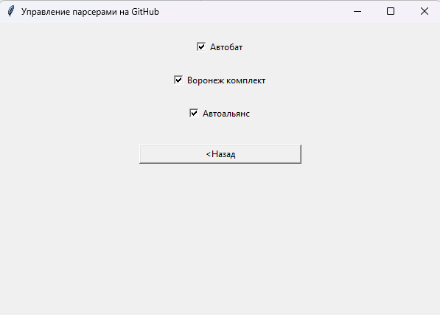
Интерфейс администратора
Возможность выключить парсинг какого-либо сайта в один клик

Slide 19
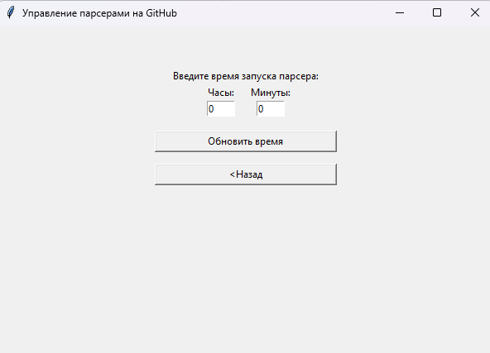
Интерфейс администратора
Функция для смены автоматического запуска парсинга на другое время

Slide 20
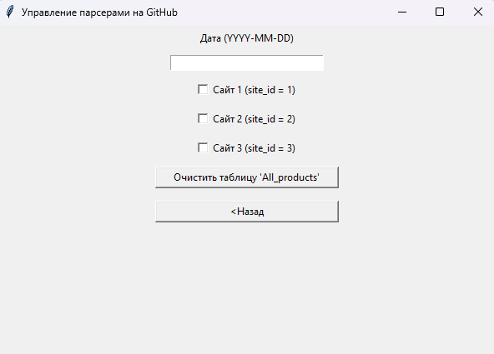
Интерфейс администратора
Функция для очистки старых ненужных данных

Slide 21
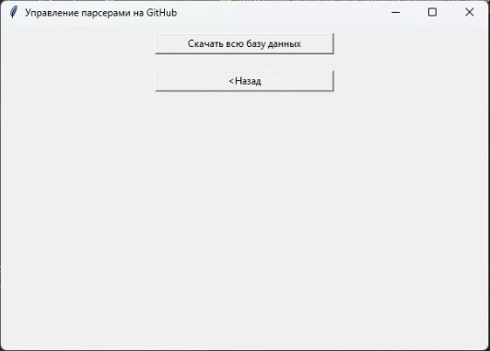
Интерфейс администратора
Кнопка для скачивания базы данных с сервера

Slide 22
Спасибо за внимание!!!

